Slide 1


RUNG CHUÔNG VÀNG
2020 - 2021

Slide 2

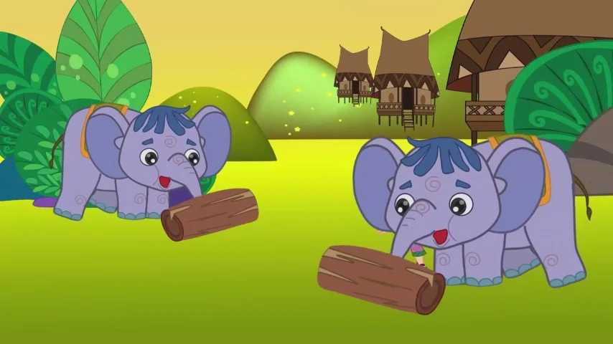

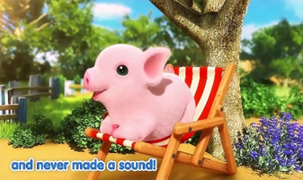
CÂU 1
Bé hãy lắng nghe giai điệu và đoán tên bài hát?
A
Chú voi con ở Bản Đôn
B
Cá ơi từ đâu đến
C
Con heo đất

Slide 3




ĐÁP ÁN ĐÚNG

Slide 4

CÂU 2
Bài hát “Chú voi con ở Bản Đôn” do ai sáng tác?
A
Nhạc sĩ Phạm Tuyên
B
Nhạc sĩ Xuân Giao
C
Nhạc sĩ Hoàng Hà

Slide 5


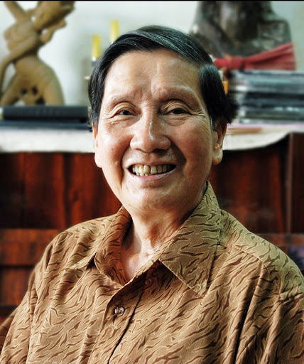
A
NHẠC SĨ PHẠM TUYÊN

Slide 6

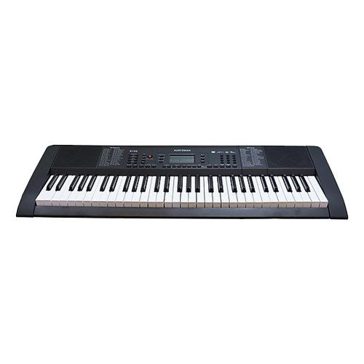
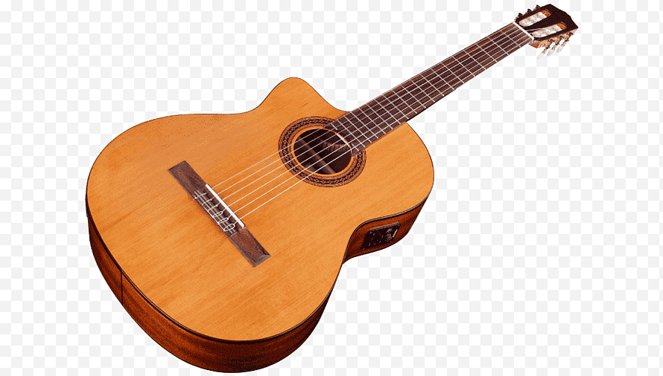
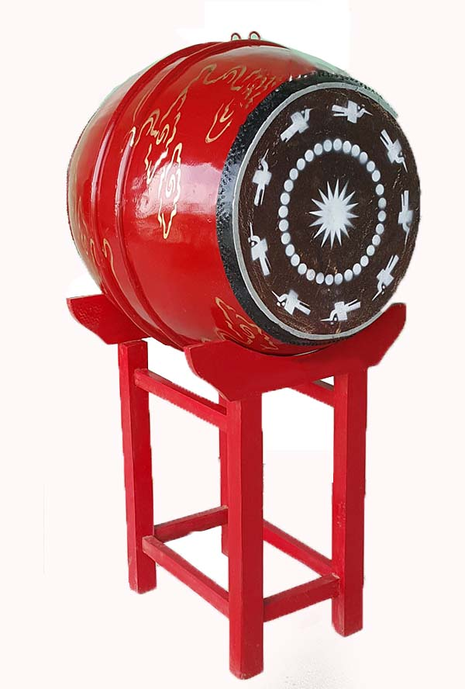
CÂU 3
Bé hãy lắng nghe và đoán xem đây là âm thanh phát ra từ nhạc cụ nào?
A. Đàn Organ
B. Ghita
C. Trống

Slide 7

C
Trống

Slide 8

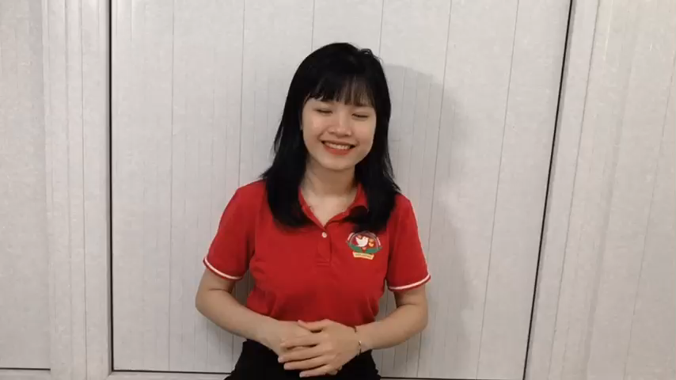
CÂU 4
Bé hãy đoán xem đây là cách vỗ tay theo tiết tấu gì?
A. Vỗ tay theo tiết tấu chậm
B. Vỗ tay theo tiết tấu nhanh
C. Vỗ tay theo tiết tấu phối hợp

Slide 9


Vỗ tay theo tiết tấu phối hợp
C

Slide 10

CÂU 5
Bài hát sau đây có tên là gì và thuộc làn điệu dân ca nào?
Cây trúc xinh- Dân ca quan họ Bắc Ninh
A
Cây trúc xinh- Dân ca Nam Bộ
B
Inh Lả ơi- Dân ca Thái
C

Slide 11
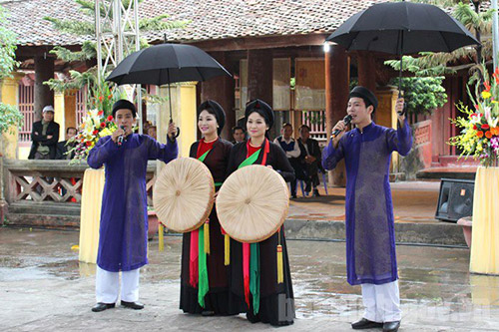
A
Cây trúc xinh- Dân ca quan họ Bắc Ninh

Slide 12

KẾT QUẢ

